Slide 1


Présentation du diplôme DELF B2
Un atout pour l’avenir de vos enfants

Slide 2




Le DELF
Le diplôme d’études en langue française (DELF) est un diplôme :
officiel délivré par le ministère français de l’éducation nationale, de qualité et harmonisé sur les niveaux du CECRL,
reconnu dans le monde entier,
valable à vie.

Slide 3

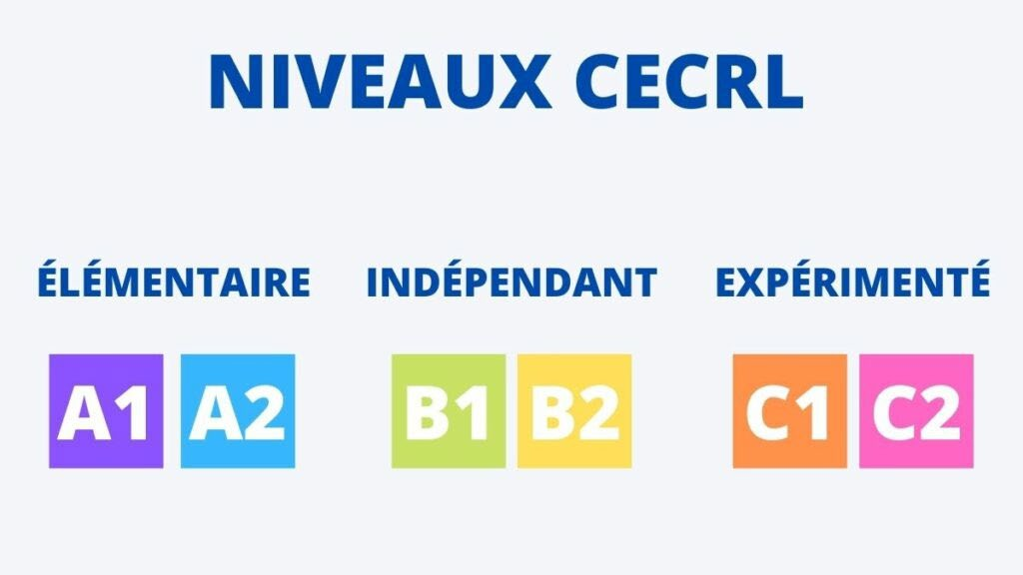
Le DELF
DELF
DALF

Slide 4
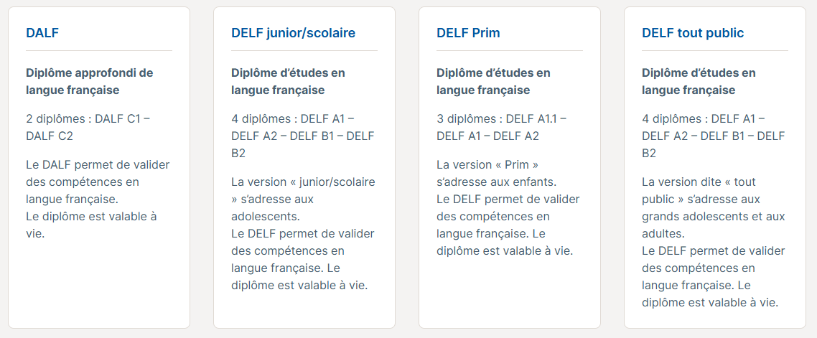
Le DELF
Les différentes déclinaisons du DELF - DALF

Slide 5







Les épreuves du B2
Épreuves | Durée
Compréhension de l'oral : 2 exercices Écouter des documents et répondre à des questions. | 30 minutes
Compréhension des écrits : 2 exercices Lire des documents et répondre à des questions. | 1 heure
Production écrite : 1 exercice Écrire 1 texte de 250 mots minimum. | 1 heure
Production orale : 2 parties Monologue suivi / Exercice en interaction | (30 minutes de préparation) 20 minutes
3 épreuves collectives
1 épreuve individuelle où chaque candidat est seul devant 2 examinateurs.
Chaque épreuve est sur 25 points. Pour obtenir le diplôme :
je dois avoir au minimum 50 points sur 100 je dois avoir au minimum 5 points sur 25 par épreuve.
Une note en dessous de 5 points sur 25 dans une épreuve est éliminatoire !

Slide 6





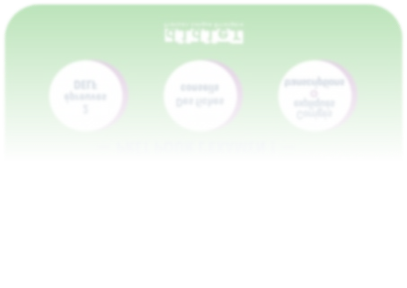

Je me prépare à l’examen
Des outils sont disponibles sur internet et dans les librairies pour se préparer à l’examen.
DELF SCOLAIRE B2
Sur Internet
Bibliographie
abc DELF B2 (Junior G Scolaire) Éditions Clé International
Manuel du candidat
Pour savoir comment se passe l'examen, retrouvez tous les détails dans le manuel du candidat B2.
Exemples de sujets d'examen
Retrouvez ici des exemples de sujets d'examen du DELF B2 junior / scolaire.
Conseils aux candidats
Retrouvez ici tous les conseils de préparation pour chaque exercice des 4 épreuves du DELF B2 junior/scolaire.
LE DELF B2 100% réussite (Junior G Scolaire) Éditions Didier

Slide 7

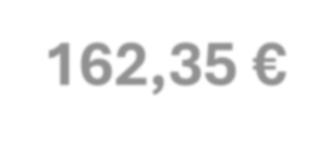
Je passe l’examen
Date des inscriptions : février 2027
Date des épreuves collectives : à préciser ultérieurement
Date des épreuves individuelles : à préciser ultérieurement
Pour s’inscrire
Rendez vous sur la page : DELF Scolaire - Inscription | Alliance Française Bruxelles-Europe
▶ Sélectionner l’onglet « S’inscrire »
▶ Choisir l’examen DELF B2
▶ Créer un compte qui passe l’examen
avec les informations de votre enfant
▶ Pour obtenir le tarif réduit réservé à l’EEB3, indiquer le code promotionnel qui vous sera communiqué
 | Tarif 2026 | Tarif réservé à l’EEB3
DELF Scol. B2 | 1G1 € | 162,35 €
Tarif

Slide 8

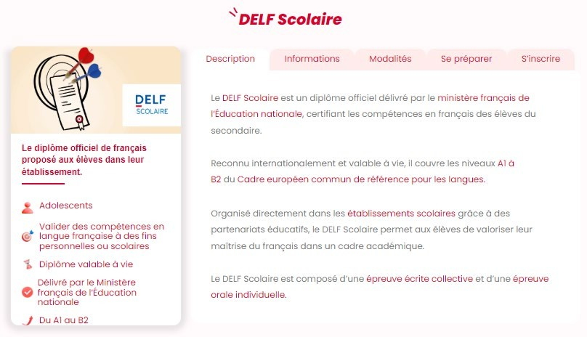

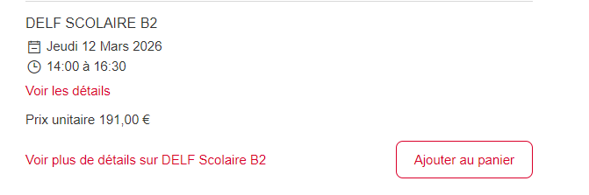

Slide 9

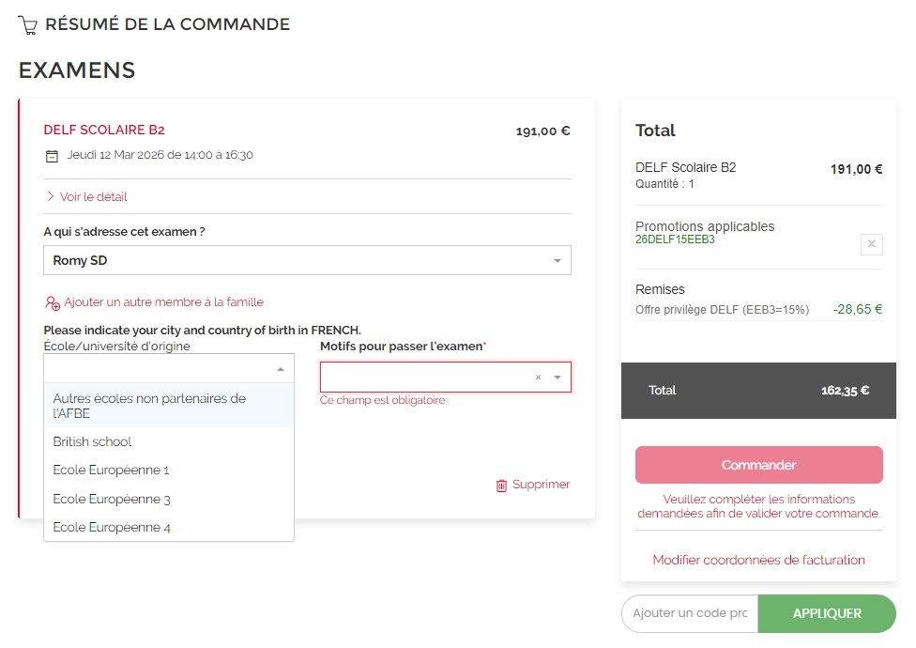
IMPORTANT
Merci de compléter toutes les informations demandées avec les informations de l’enfant qui réalisera l’examen.

